Slide 1
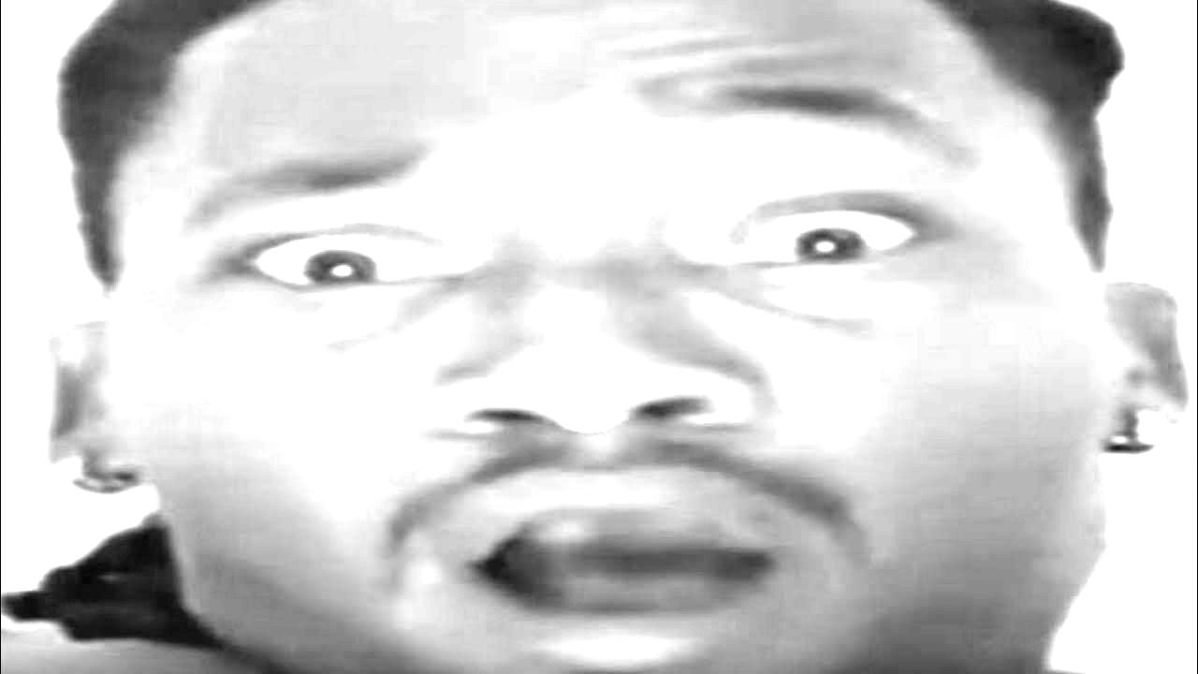
32
Профи Калькулятор
Направление
Калькулятор для вычисления сложных математических функций
Автор
Дорожко Денис Васильевич
Тема
Консольное приложение

Slide 2
Цель моего проекта - дать возможность людям легко решать сложные математические примеры , так как в обычном калькуляторе некоторых сложных функций просто нет.

Slide 3
Описание
Описание
Профи Калькулятор задумывается как консольное приложение, написанное на языке Python.В нём пользователь выбирает какое математическое вычисление он хочет использовать. Потом он вводит нужные ему числа и получает ответ. В Профи Калькуляторе используются только сложные математическиe функции(НОД, Гипотенуза,факториал и т.д).
Для реализации проекта в я использовал библиотеку math.Сначала программа спрашивает у пользователя мат. функцию,далее запускает цикл while.

Slide 4
По завершению проекта планировалось рабочее консольное приложение для вычисления сложных математических функций такие как: НОД,корень,факториал.

Slide 5
Фактический результат
В результате разработки проекта я сделал консольное приложение , которое может вычислять следующие 9 функций: НОД,НОК,синус,
косинус,факториал, тангенс ,логарифм числа, гипотенуза,корень.

Slide 6
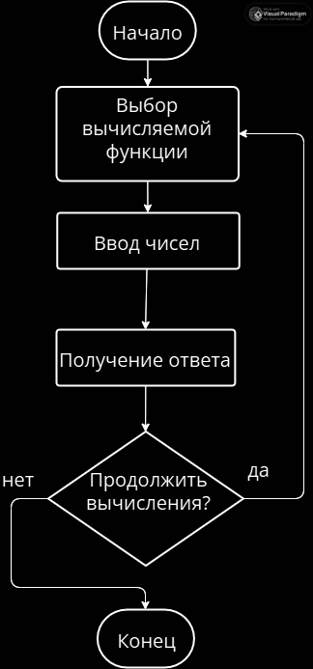
Блок-схема моего проекта

Slide 7
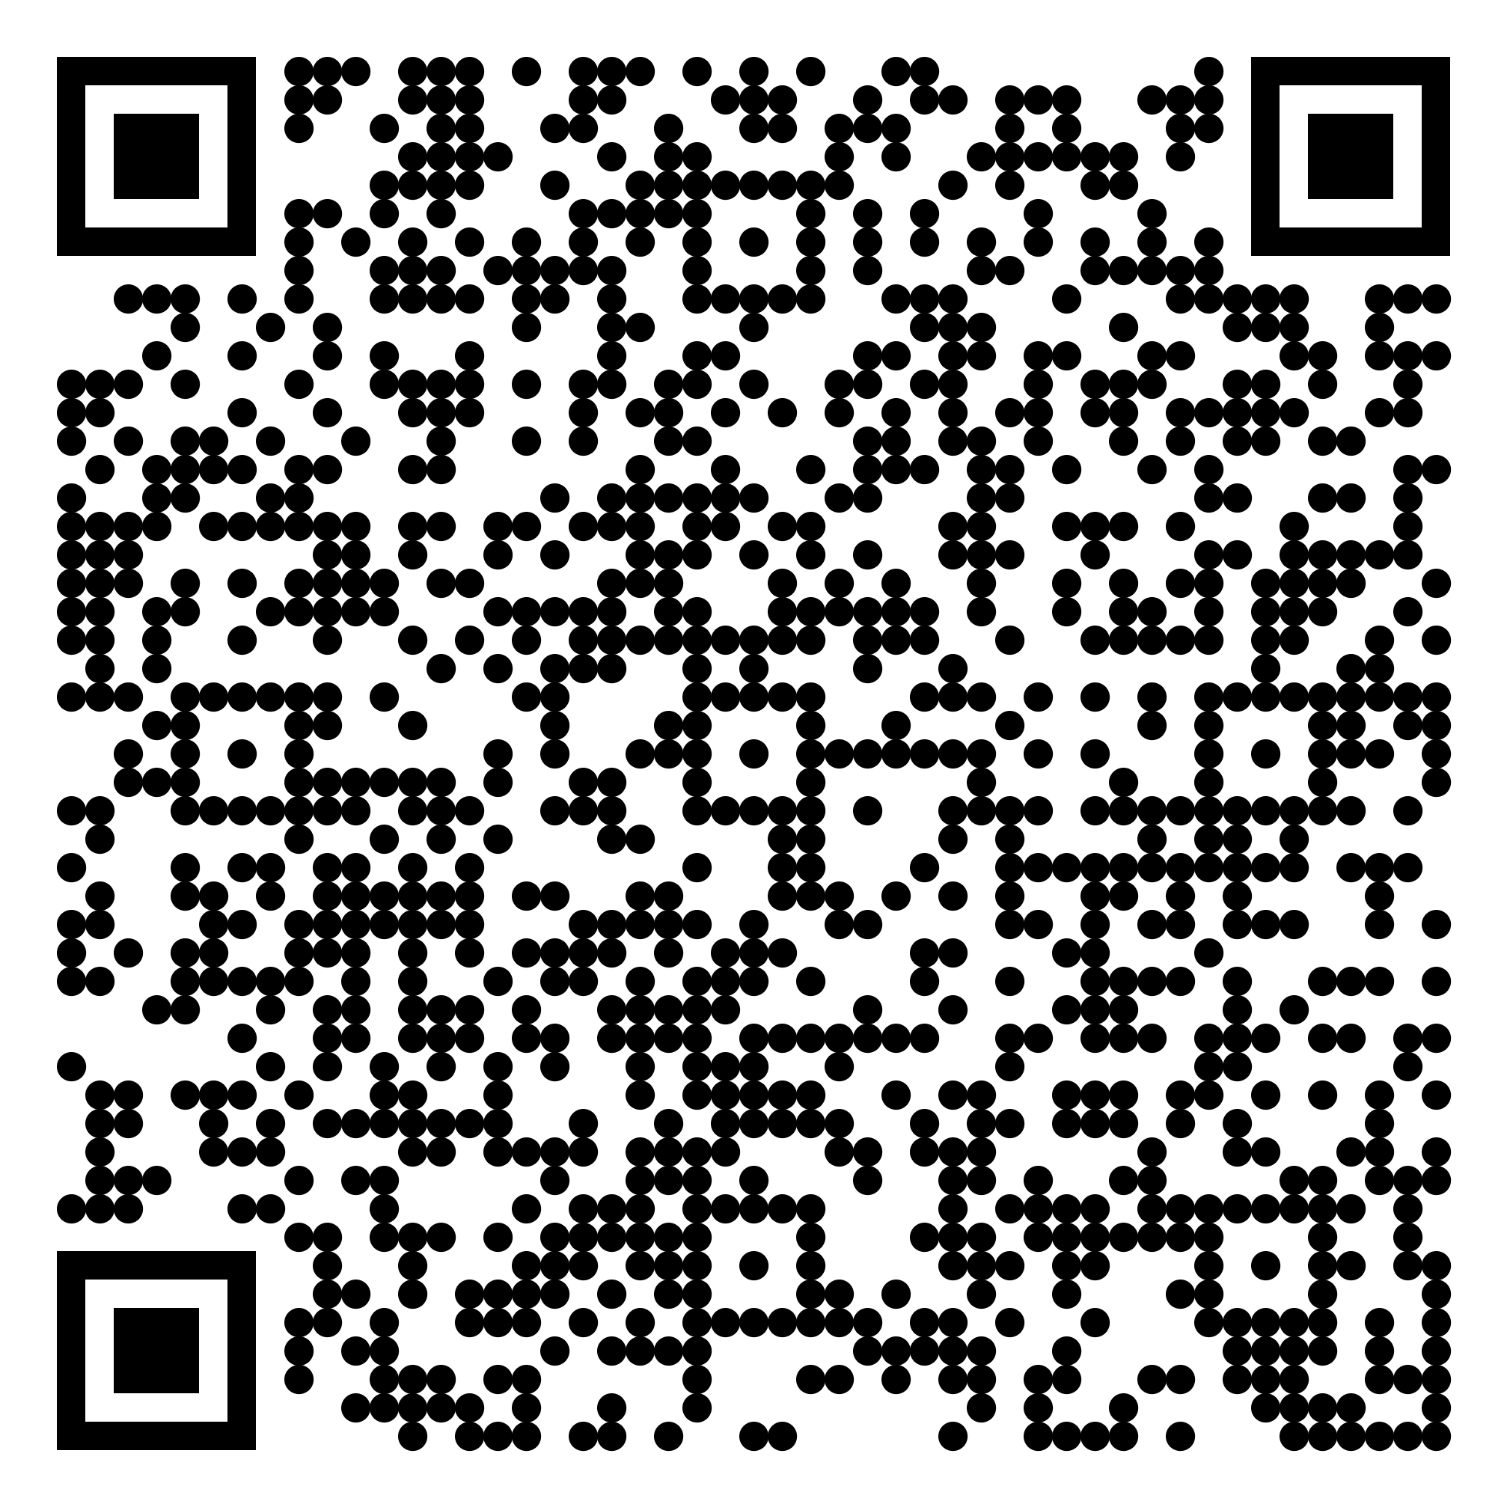
Через этот QR код вы получите ссылку на мой проект в Github.

Slide 8

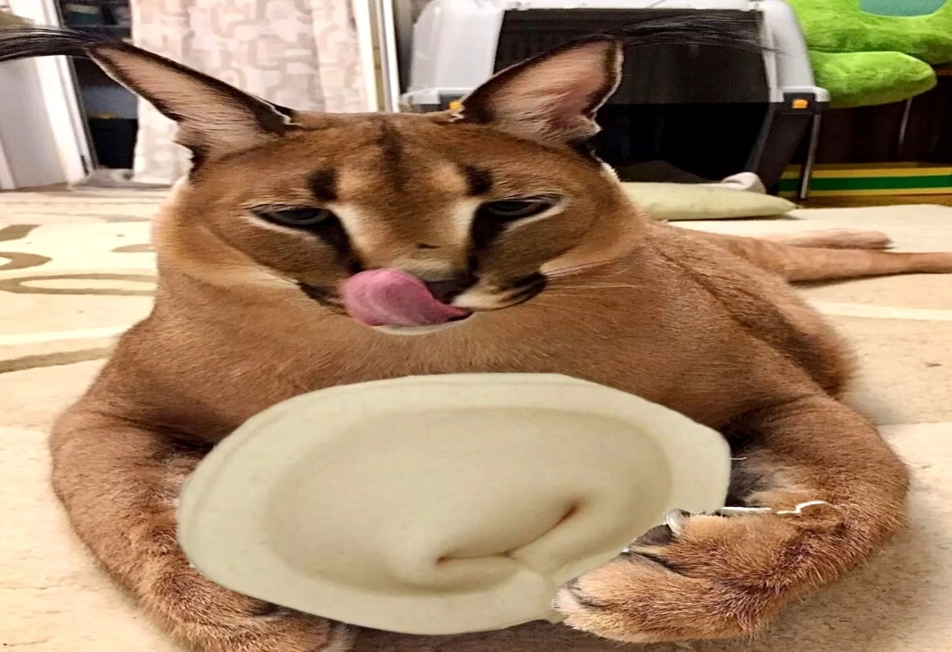
Спасибо за внимание

